Slide 1
IZVJEŠĆE PREDSJEDNICE i TAJNICE O RADU HDUL-a u 2025. godini
Dr sc Ivka Zoričić Letoja
Dr Đurđica Vulinec Živković

Slide 2
Stručni rad
6 stručnih predavanja u organizaciji HDUL-a
Doc dr sc D. Ozretić :
MEHANIČKA TROMBEKTOMIJA – REVOLUCIJA U LIJEČENJU MOŽDANOG UDARA
Dr sc D. Miljković:
ULOGA HUMORA I SMIJEHA U SVAKODNEVNOM PREŽIVLJAVANJU
Dr sc I. Guettler:
RAZUMIJEVANJE KLIMATSKIH PROMJENA. KLJUČNI IZAZOVI I PRILIKE

Slide 3
Prof dr sc N. Bašić Jukić:
TRANSPLANTACIJA BUBREGA
Doc dr sc Prim D. Perović:
OSTEOPOROTSKI PRIJELOMI KRALJEŽNICE
Prof dr sc Prim I. Pavić:
PONAVLJAJUĆI PLUĆNI INFILTRATI U DJECE
Praćenje predavanja, simpozija, konferecija u HLZ-u, praćenje novosti u medicini i znanosti

Slide 4
Kulturna događanja
11 izložbi
3 koncerta

Slide 5
Sjednice Upravnog odbora
6 sjednica Upravnog odbora HDUL-a
Dogovaranje stručnog rada
kulturnih događanja
izleta i drugih
slobodnih aktivnosti

Slide 6
Slobodne aktivnosti
Druženje – kava u Žoz-u ili Tkalči
Izleti: 5 izleta vlakom: Duga Resa, Zaprešić, Varaždin, Krapina i Kutina
autobusom: Velika Gorica, Samobor
Susret s kolegama iz Slovenije u Ljubljani
1 izlet žičarom – Sljeme
Posjet ZOO - vrtu
Kultura i umjetnost
Tjedan restorana, dvaput godišnje
Božični ručak

Slide 7
Kretanje članstva HDUL-a
150 članova (140 uplata)
12 novih članova 2025.g
5 preminulih članova

Slide 8
Planovi za 2026. godinu
Stručni rad – 6 predavanja
Sjednice UO – 6 sjednica
Kulturna događanja
Izleti vlakom
Druženje uz kavu
Susret sa Slovencima u Hrvatskoj, svibanj

Slide 9
Doc dr sc Prim D Lovrić:
KRONIČNO SRČANO ZATAJENJE I KAKO GA LIJEČITI
Prim mr sc N. Miculinić:
NOVOSTI U LIJEČENJU ASTME
Prof dr sc D. Dodig:
MOGUĆE NUSPOJAVE I KOMPLIKACIJE TETOVIRANJA
Prof dr sc I. Borić:
NOVOSTI U RADIOLOŠKOJ DIJAGNOSTICI
OSTEOARTRITISA

Slide 10
Prof dr sc B. Marinović:
AUTOIMUNE BOLESTI KOŽE
Prof dr sc M. Bergovec:
MOGUĆNOSTI, PREDNOSTI I OPASNOSTI UMJETNE INTELIGENCIJE U KARDIOVASKULARNOJ MEDICINI

Slide 11
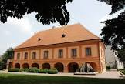
VELIKA GORICA
Muzej Turopolja

Slide 12
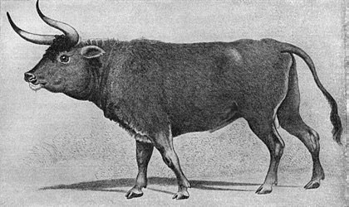
Izumrlo govedo TUR

Slide 13
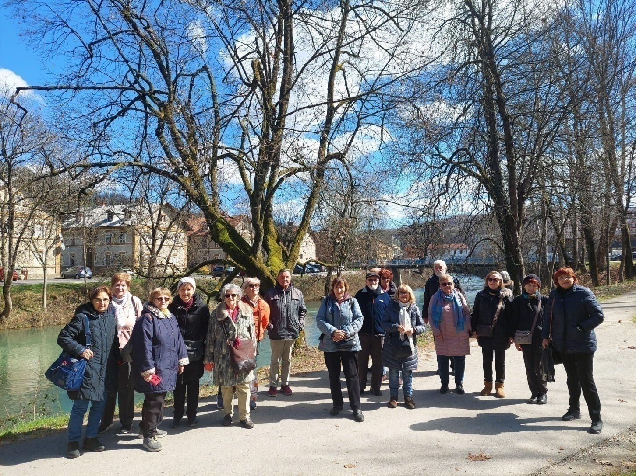
DUGA RESA

Slide 14
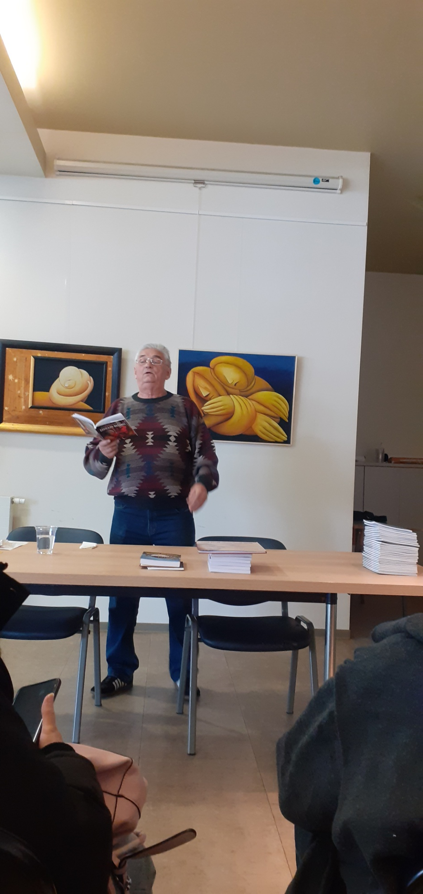

Slide 15
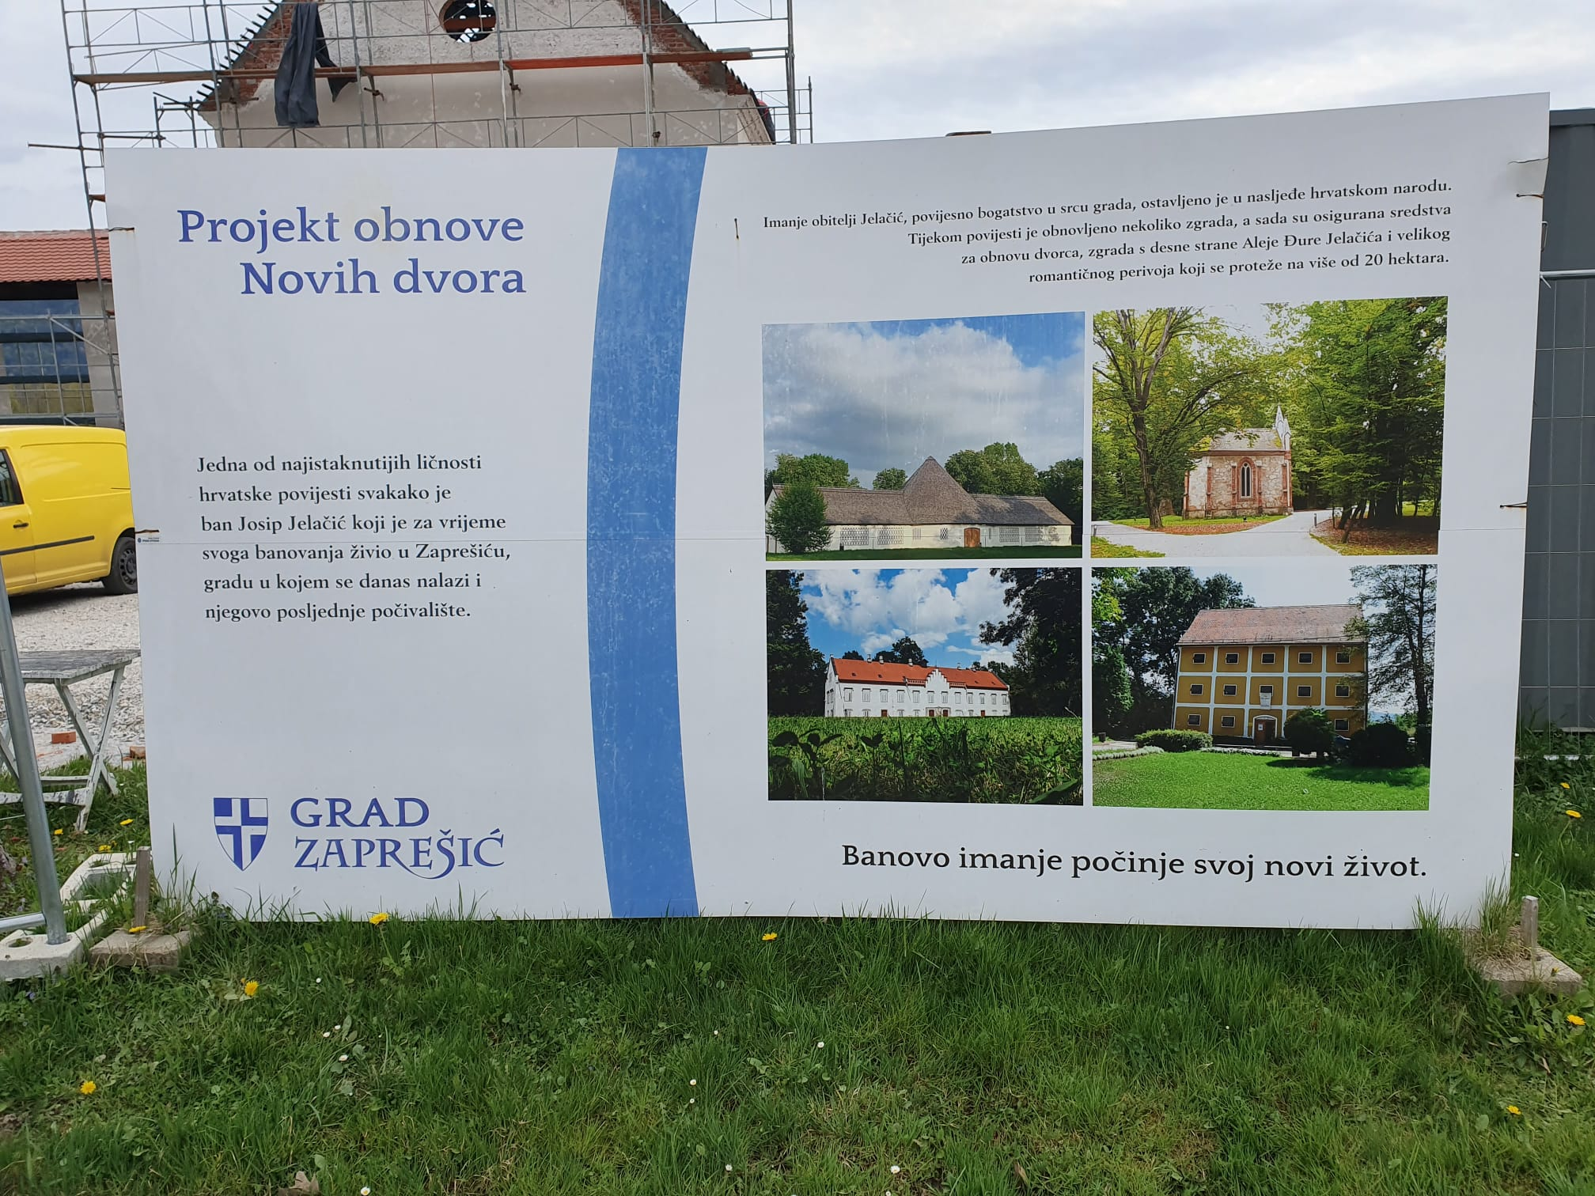
ZAPREŠIĆ

Slide 16
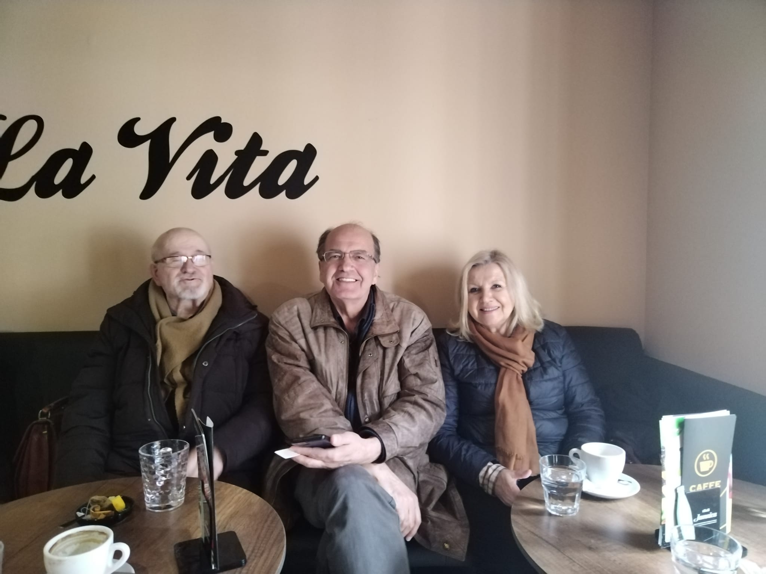

Slide 17
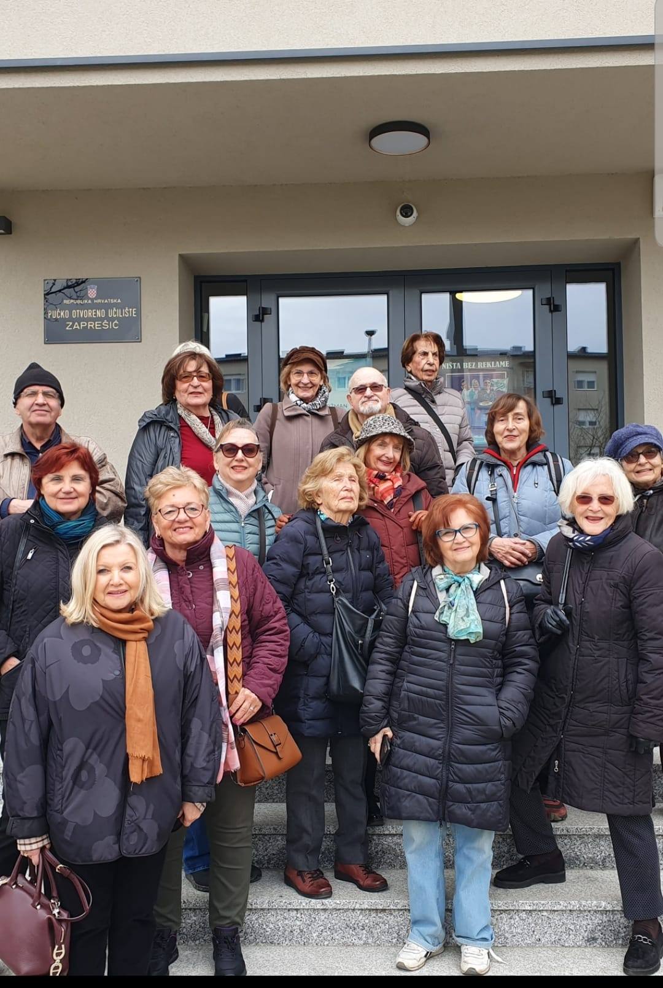

Slide 18
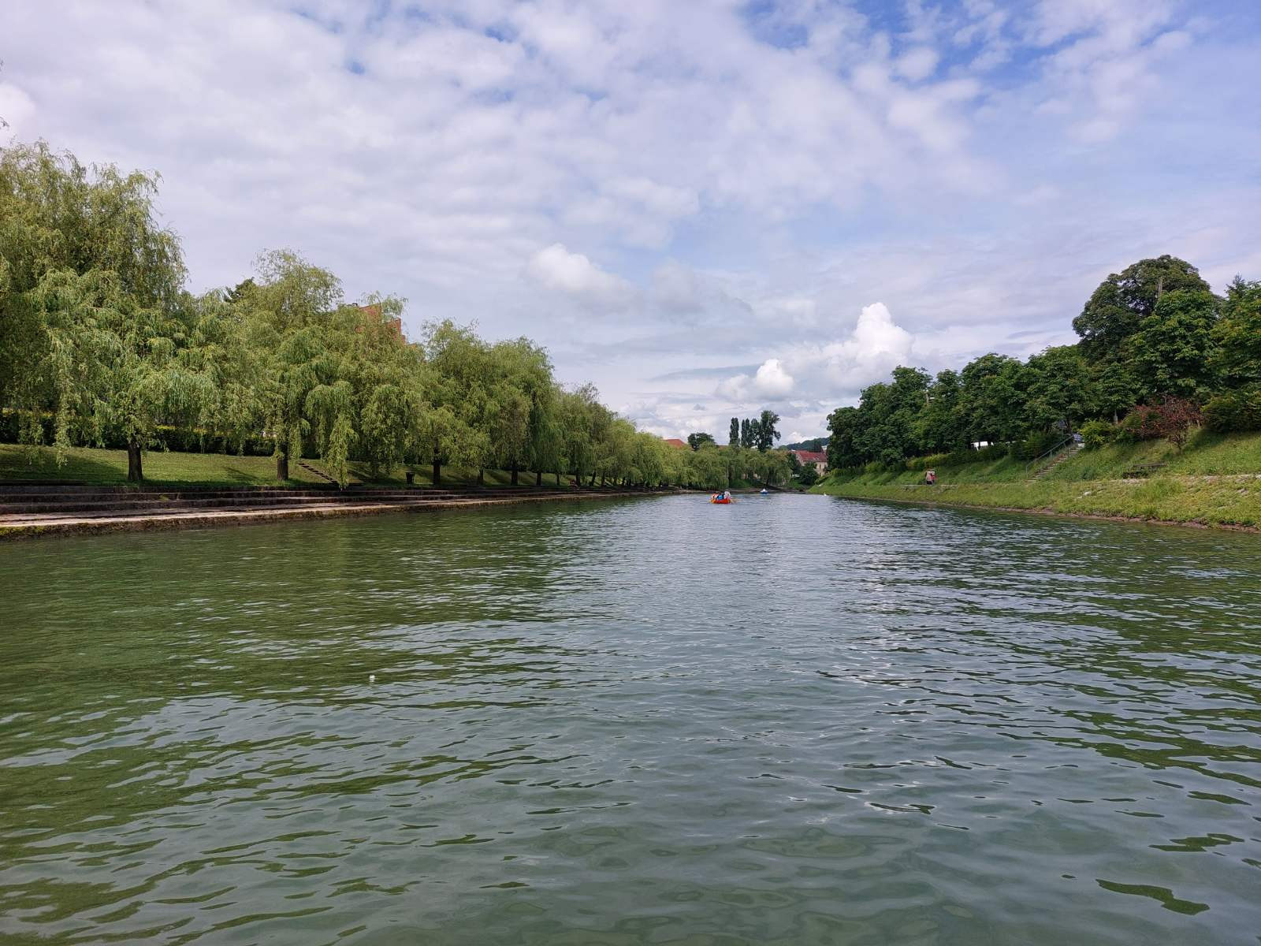
LJUBLJANA - hrvatsko-slovenski susret

Slide 19


Slide 20
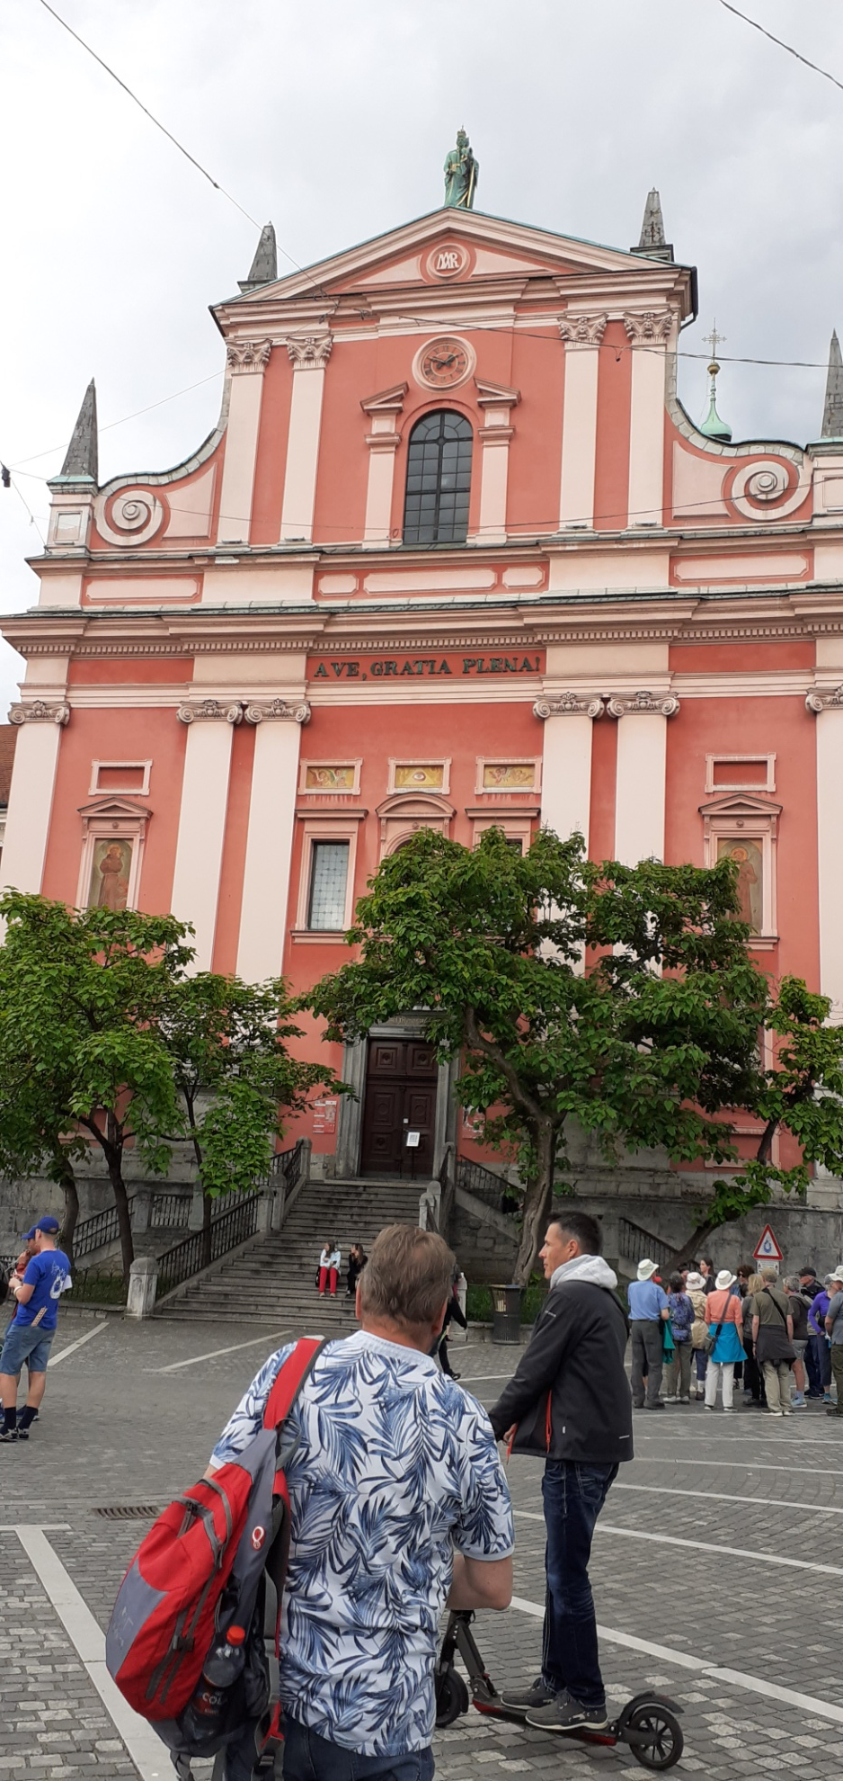

Slide 22
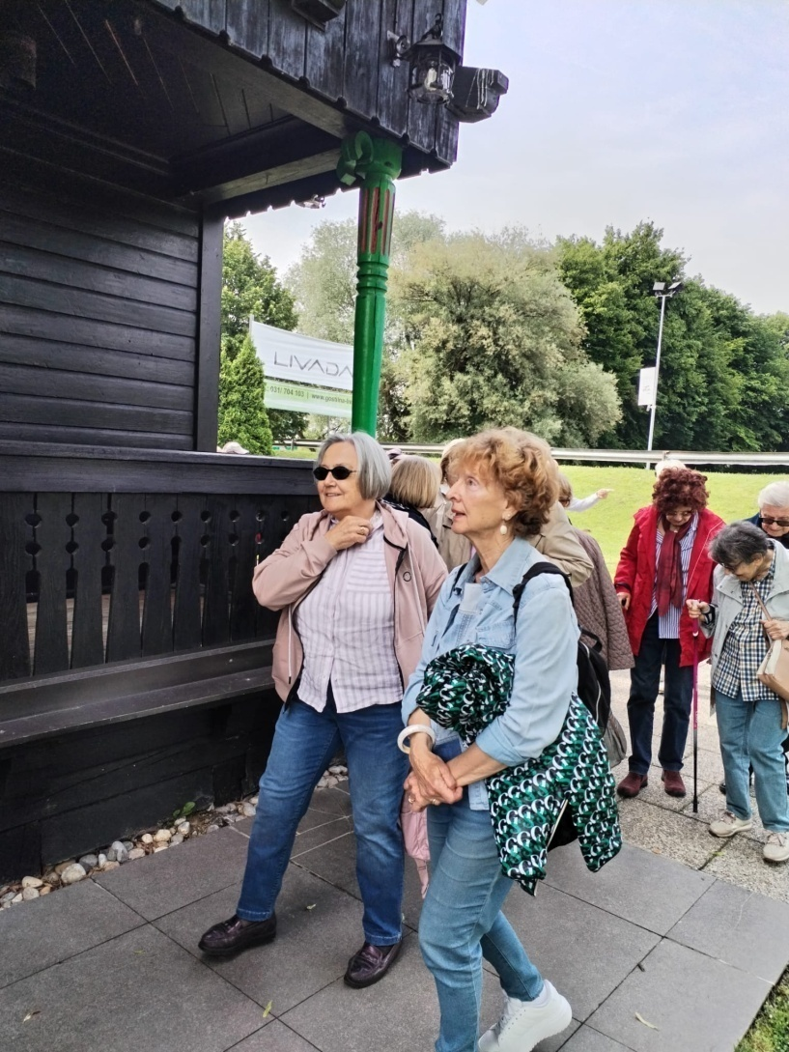

Slide 23
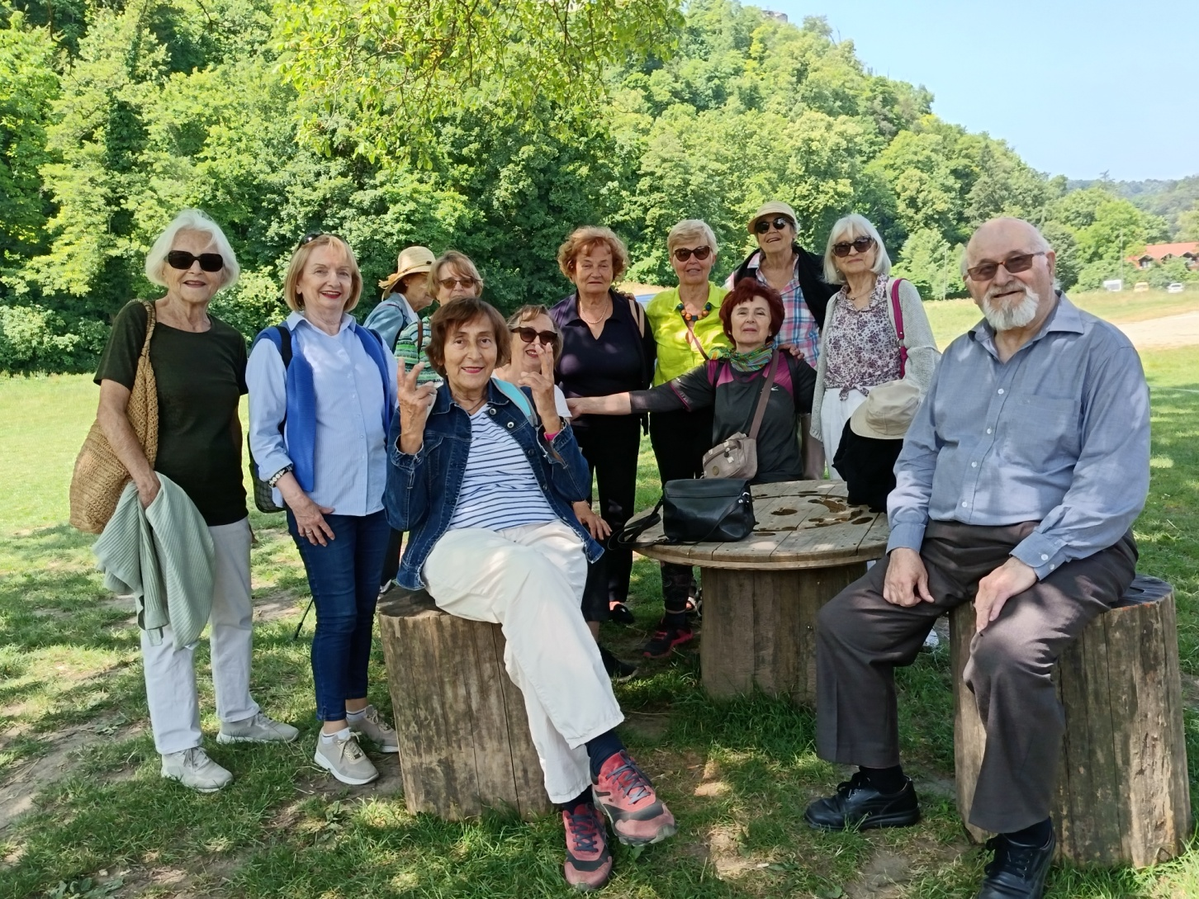
SAMOBOR

Slide 24
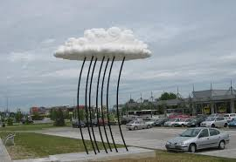

Slide 25
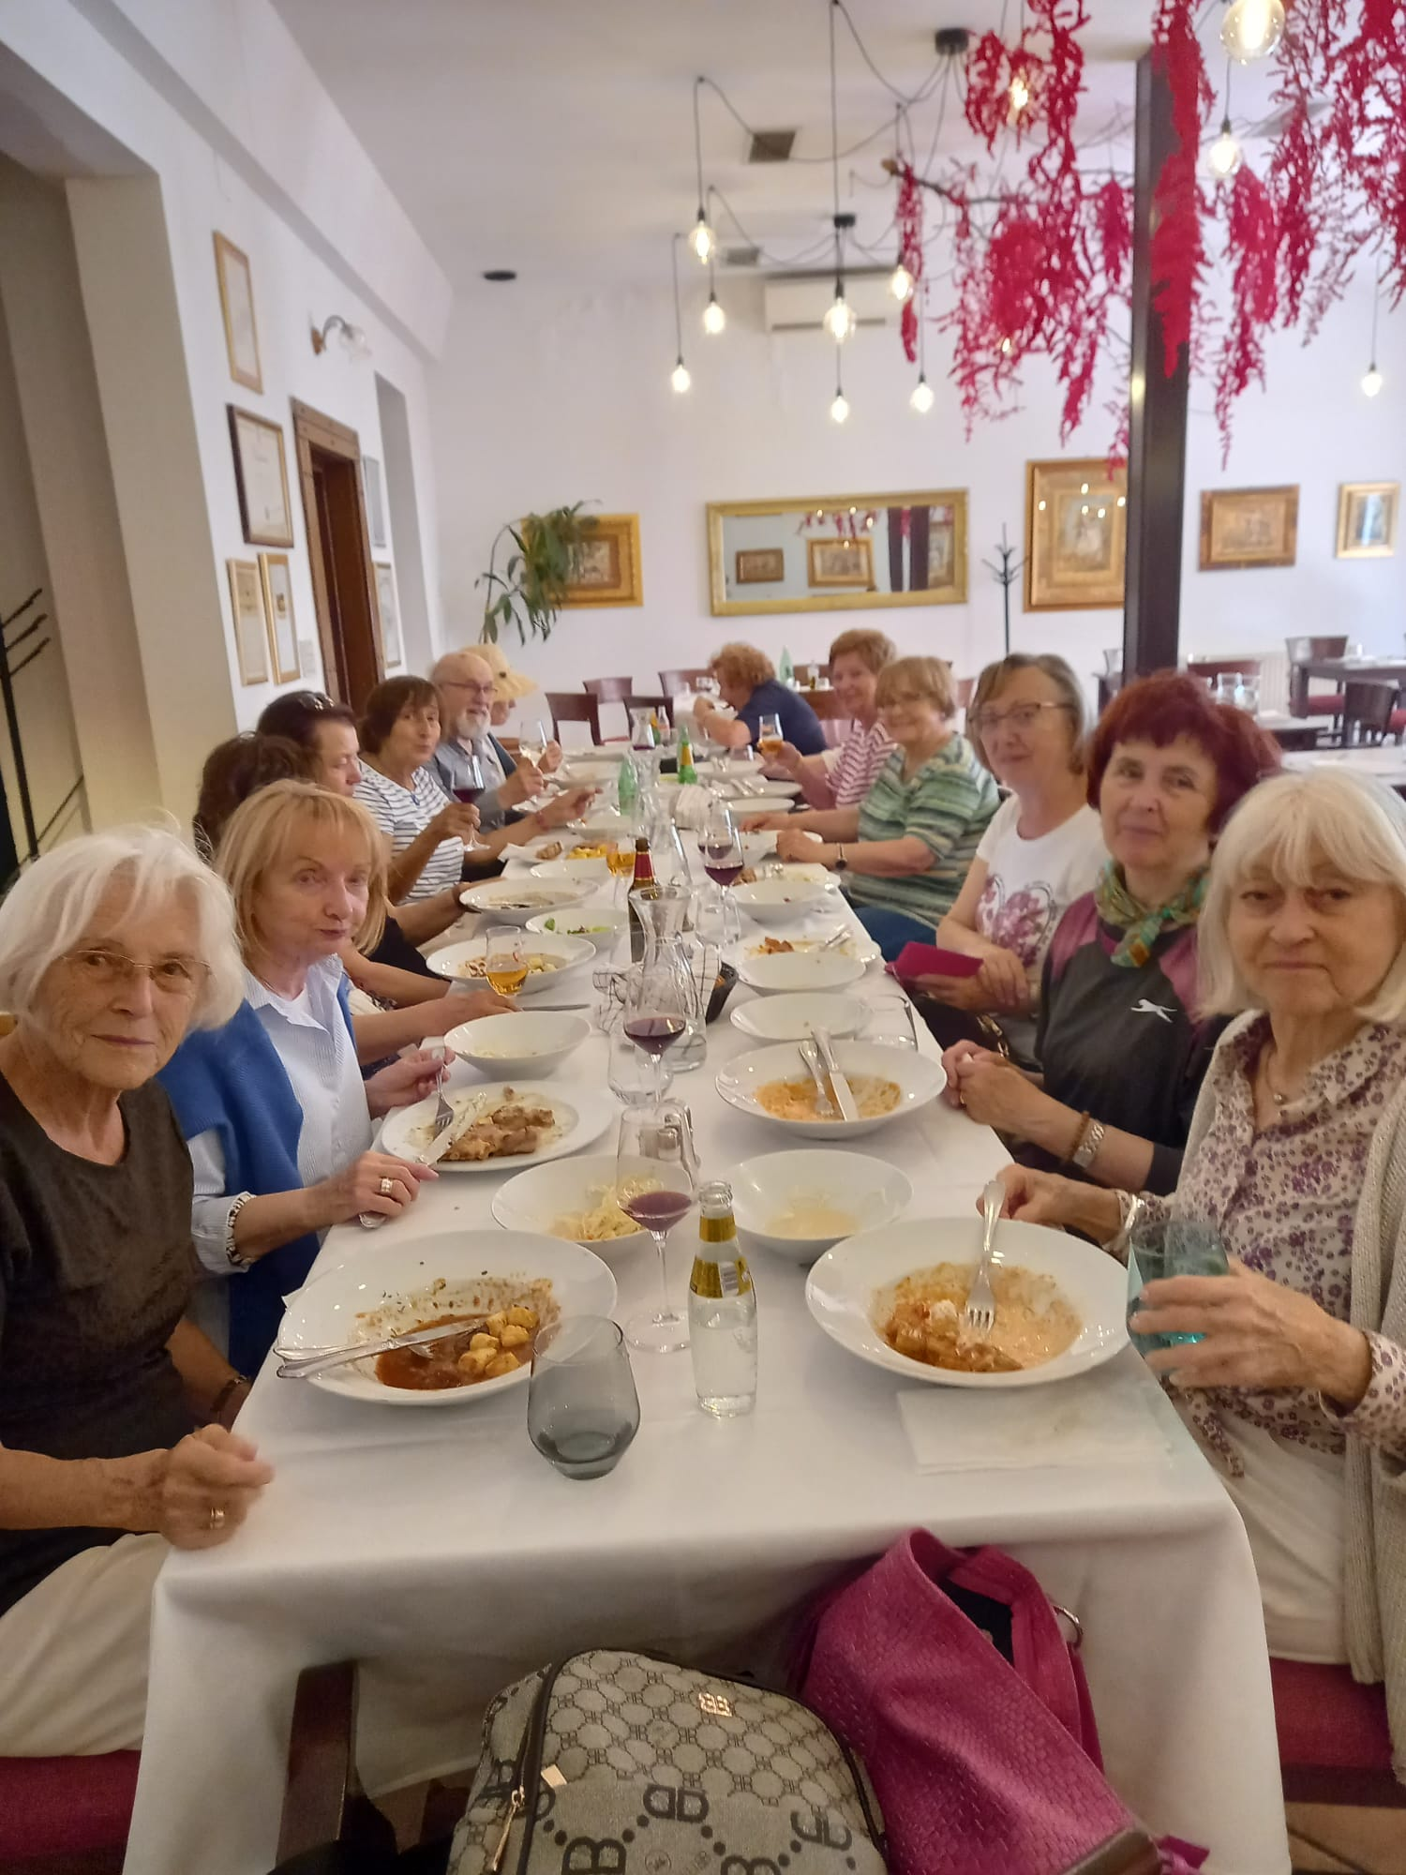

Slide 26
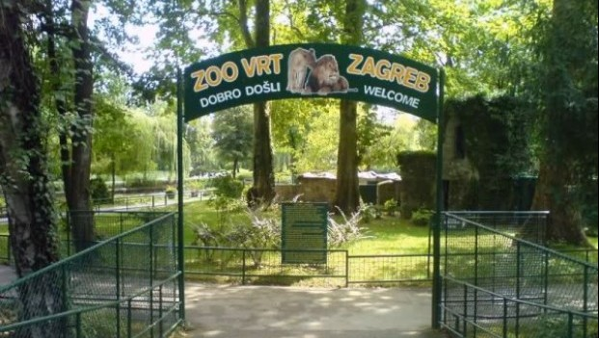
ZOO – vrt

Slide 27
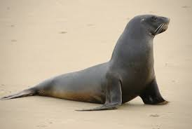

Slide 28
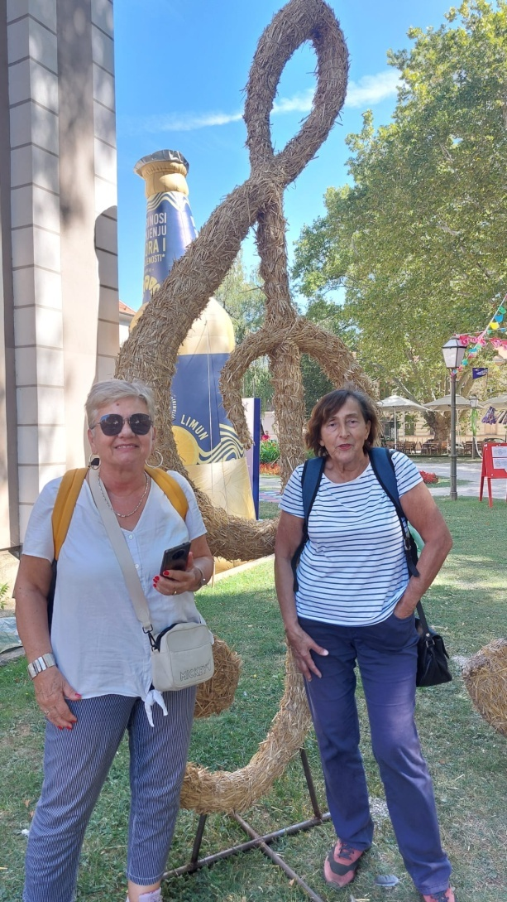
VARAŽDIN - ŠPANCIRFEST

Slide 29
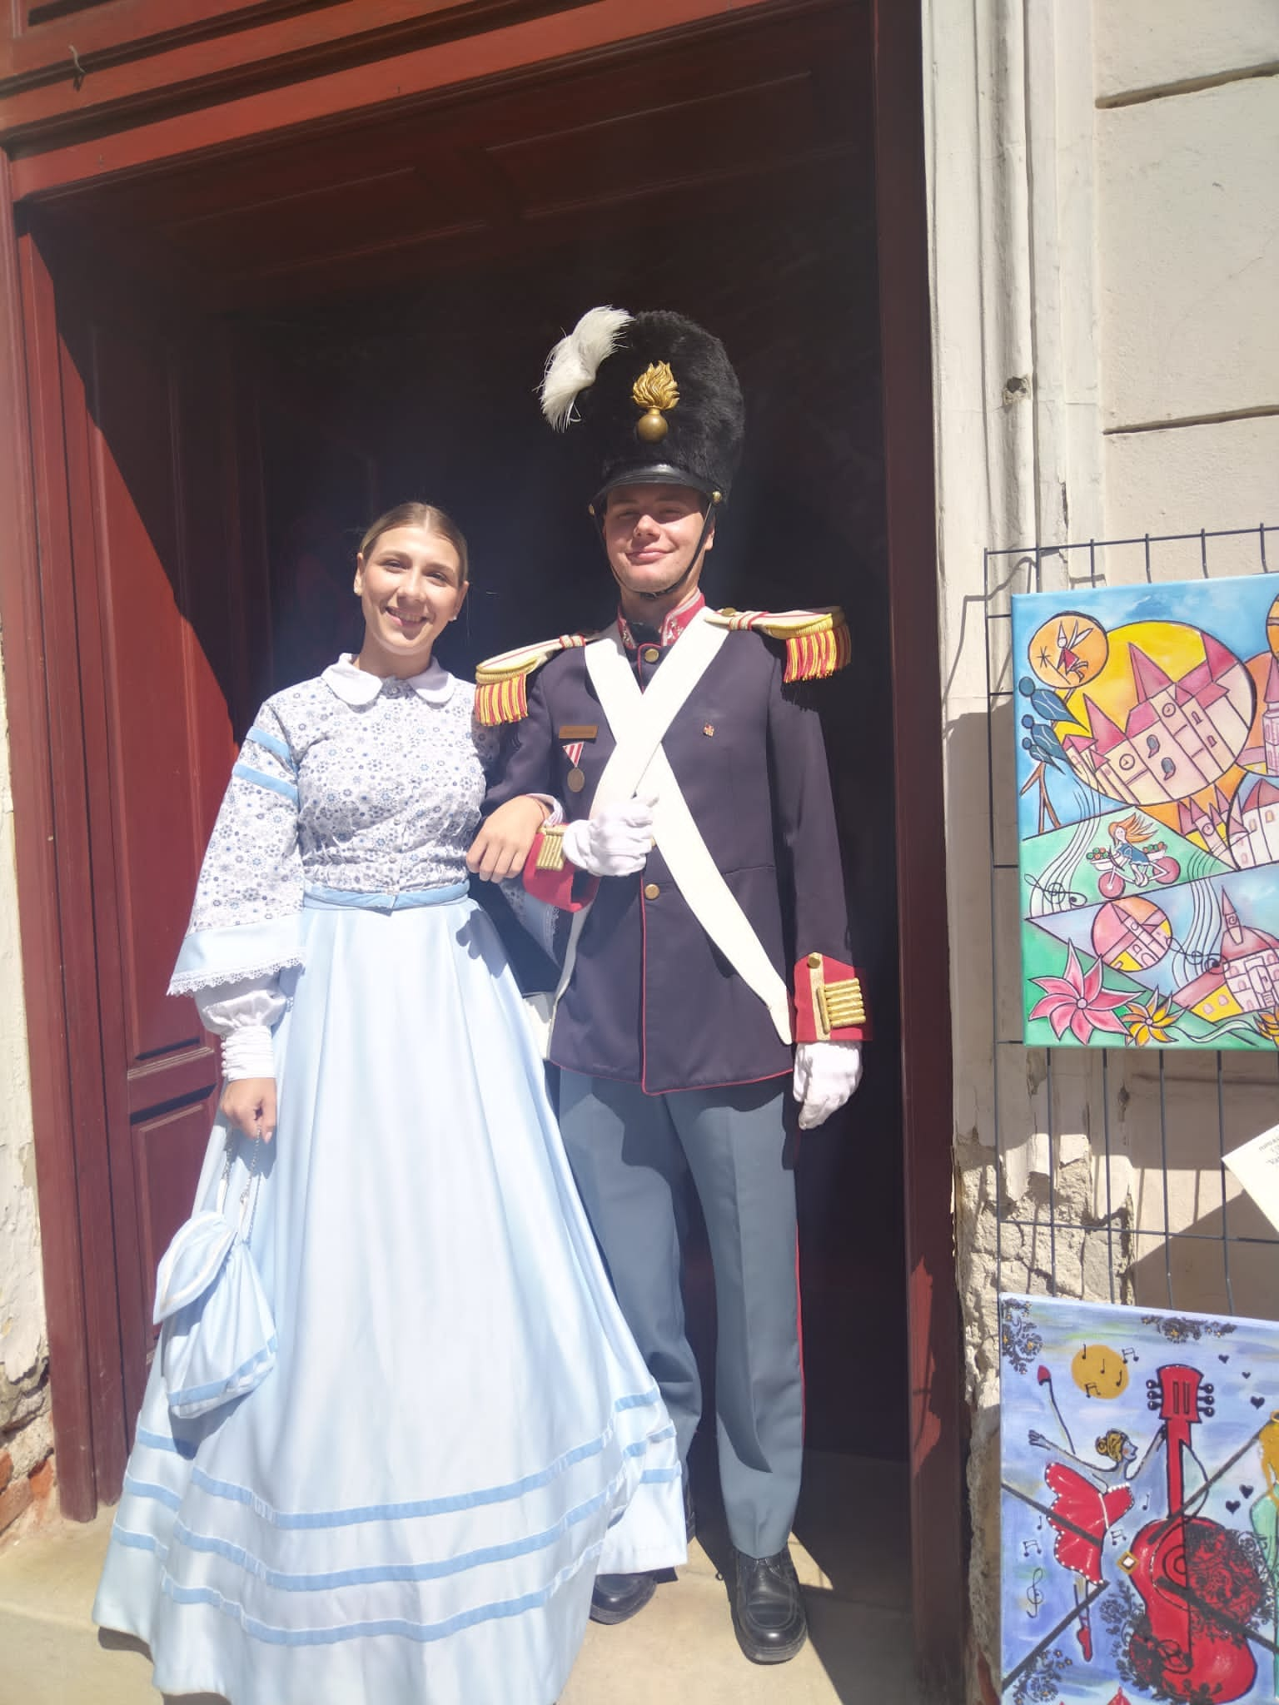

Slide 30
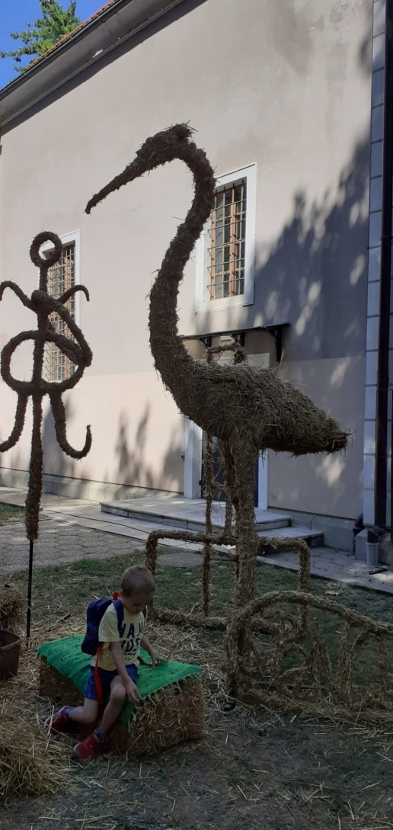

Slide 31
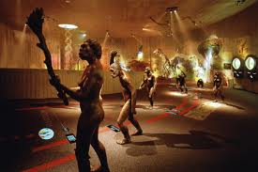
KRAPINA

Slide 32
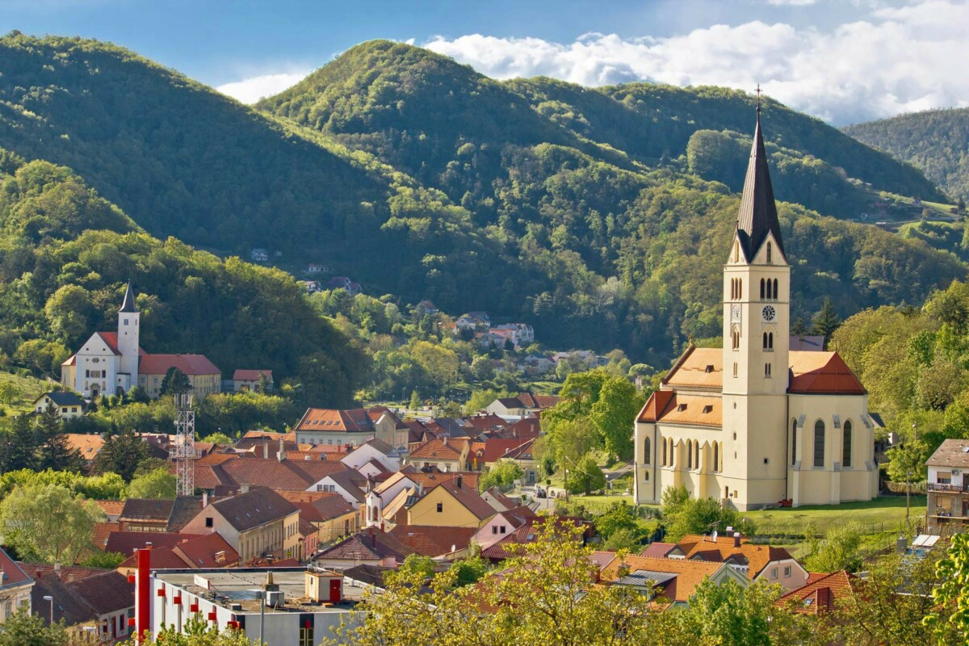

Slide 33
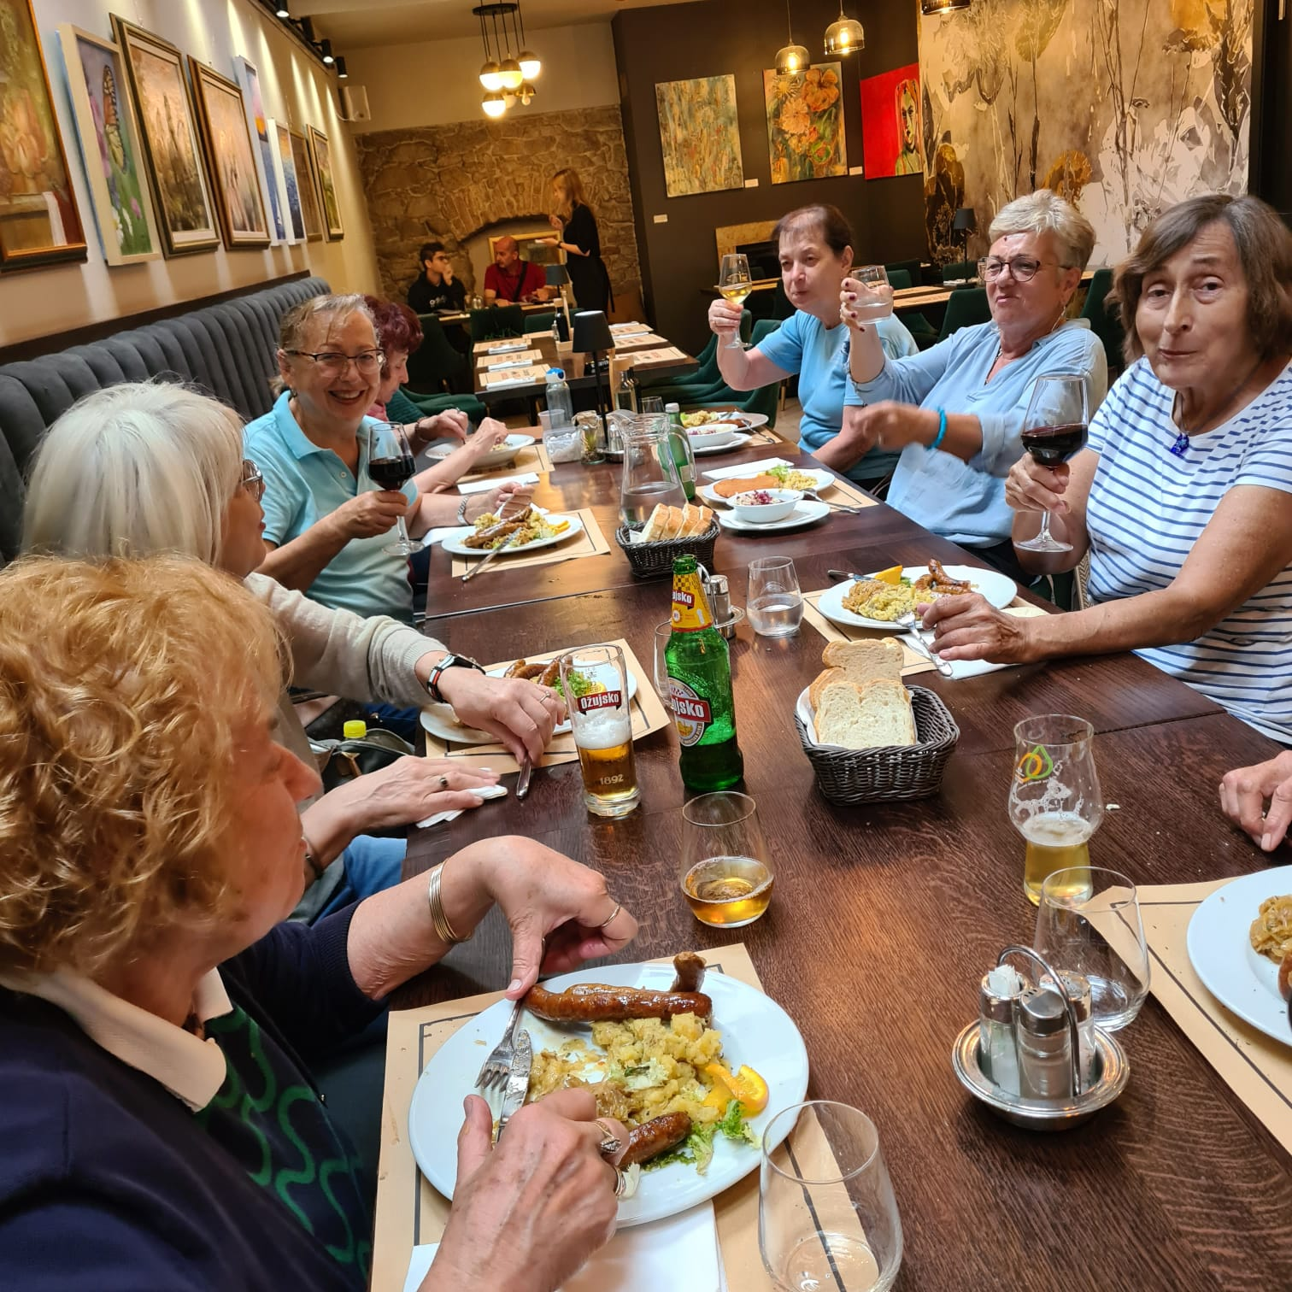

Slide 34
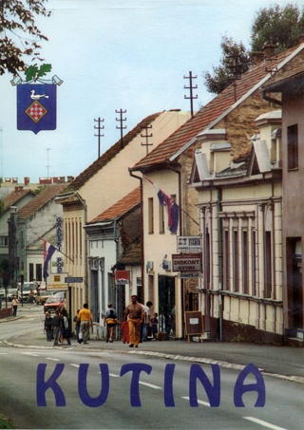
KUTINA

Slide 35
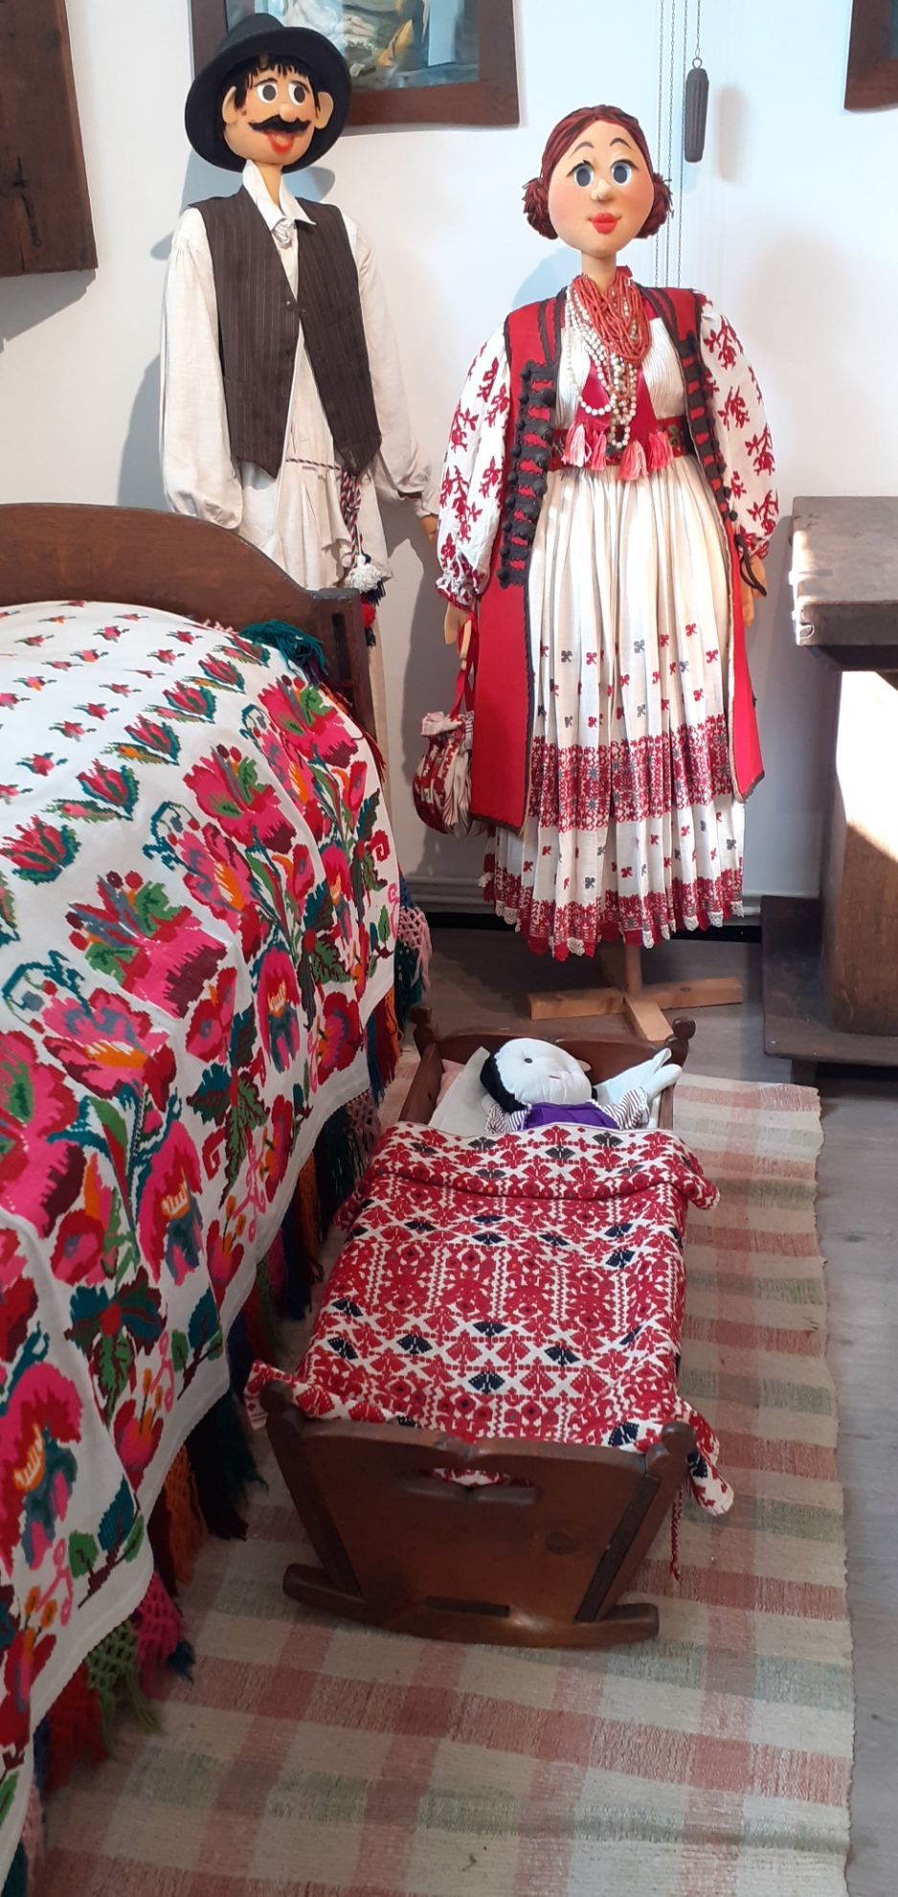

Slide 36
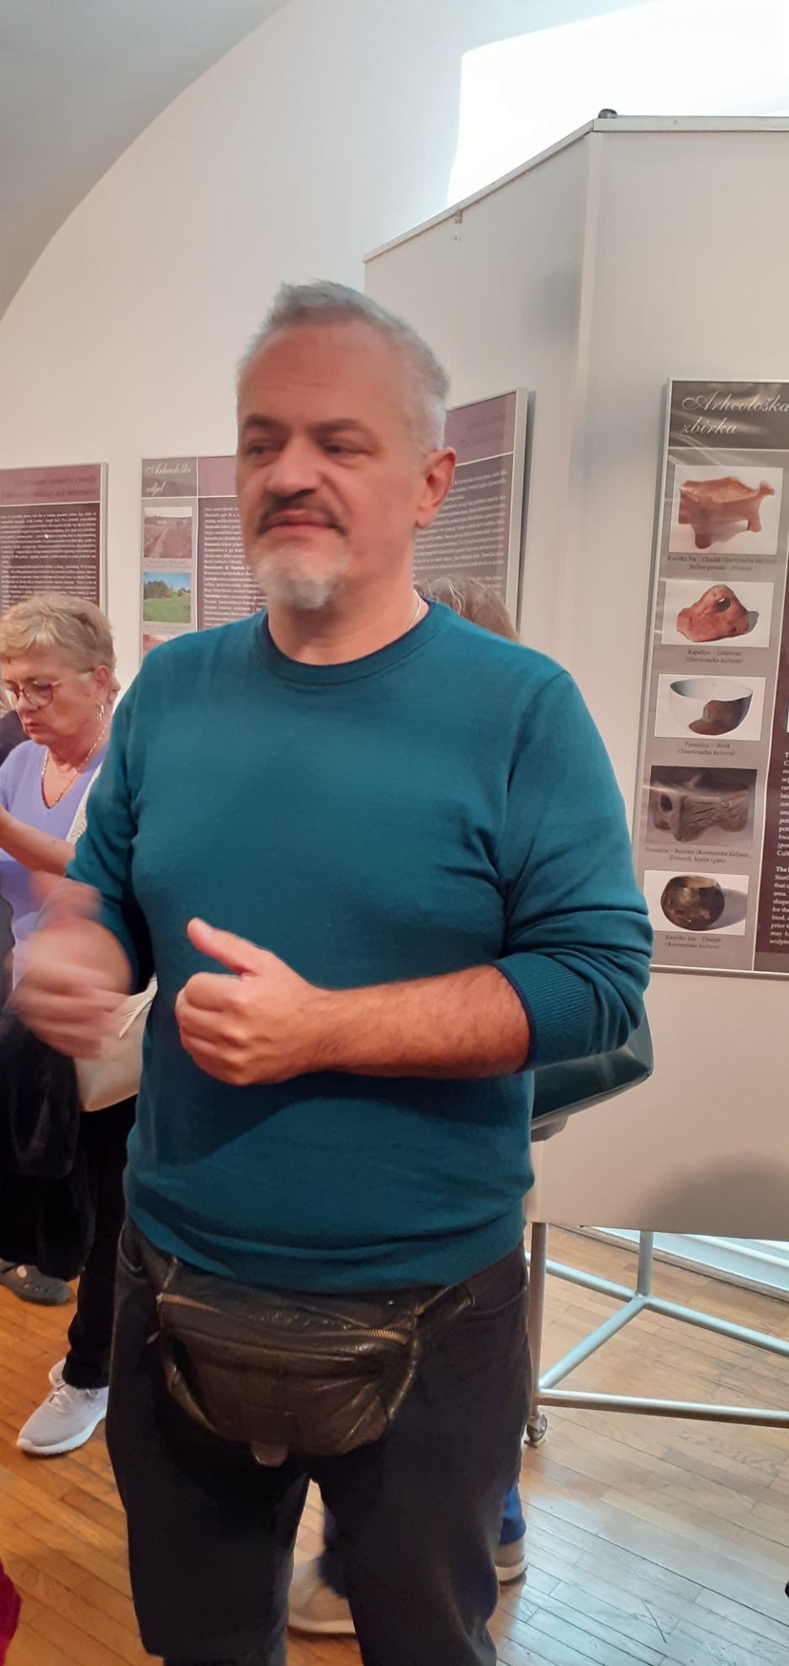

Slide 37
SLJEME

Slide 38
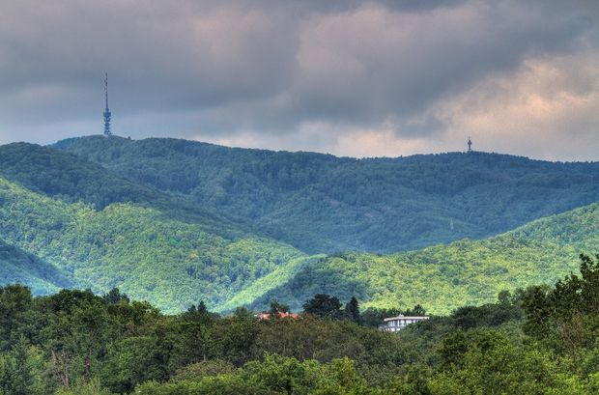

Slide 39
PRIDRUŽITE NAM SE NA IDUĆIM IZLETIMA!
GODINE NE BROJIM - VOLJET ĆU VAS
DOK POSTOJIM !

Slide 40


